Slide 1

SE2020-G01
项目总结
汇报人：G01小组全员
组长：董思诚
组员：李磊、陈安

Slide 2

01.
项目分析与计划文档
02.
界面原型
目 录
CONTENTS
03.
项目设计文档
04.
实现文档

Slide 3
05.
测试用例与测试计划
06.
项目成果
目 录
CONTENTS
07.
各种测试
08.
版本管理
09.
项目总结评价

Slide 4
01
项目分析与计划文档

Slide 5

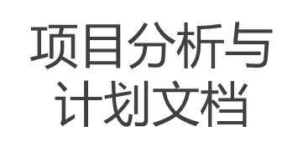
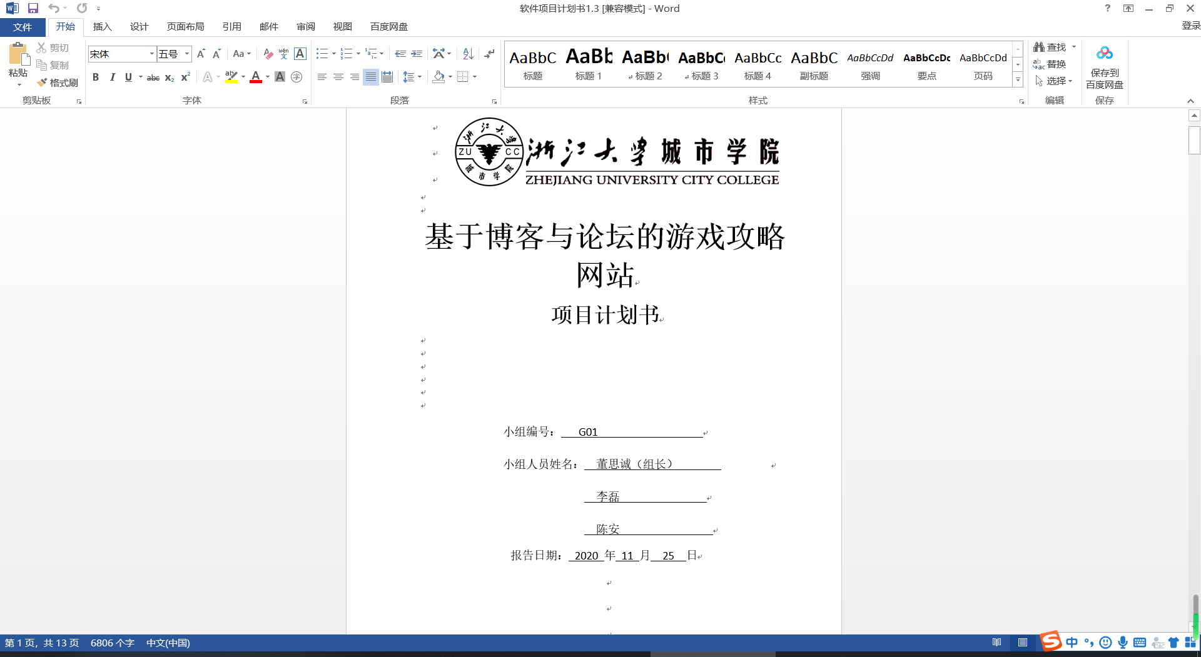
项目计划
版本 | 日期 | AMD | 修订者 | 说明
第0.1版 | 10月20日 | A | G01 | 新建发布
第0.2版 | 10月25日 | M | G01 | 新增项目计划
第0.3版 | 10月27日 | M | G01 | 新增项目用户
第0.4版 | 10月28日 | M | G01 | 修改项目背景
第0.5版 | 10月29日 | M | G01 | 修改OBS图以及标题
第1.0版 | 11月1日 | M | G01 | 正式发布
第1.1版 | 11月14日 | A | G01 | 新增用户需求
第1.2版 | 11月25日 | A | G01 | 新增新的用户类型、更新教师用户的需求
第1.3版 | 12月4日 | A | G01 | 设计阶段相关调整

Slide 6
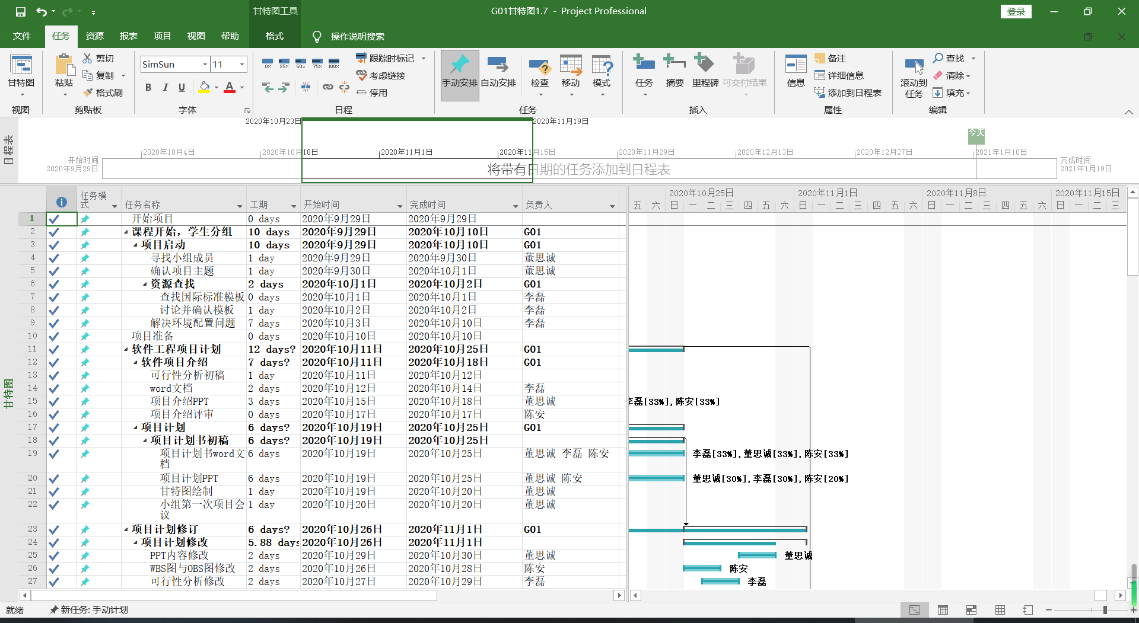
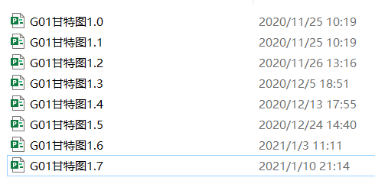
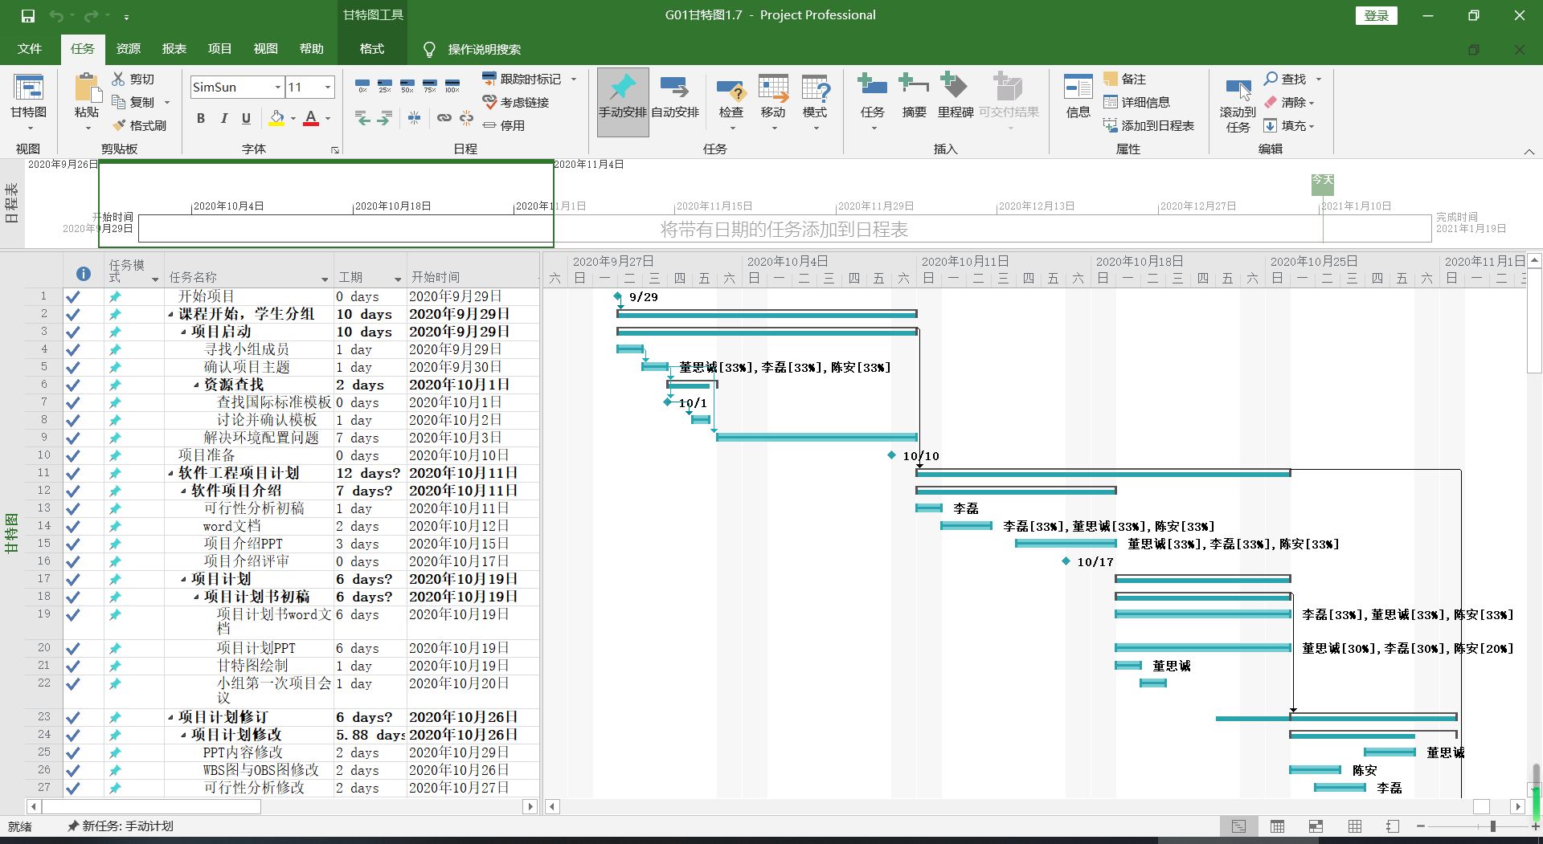
甘特图

Slide 7
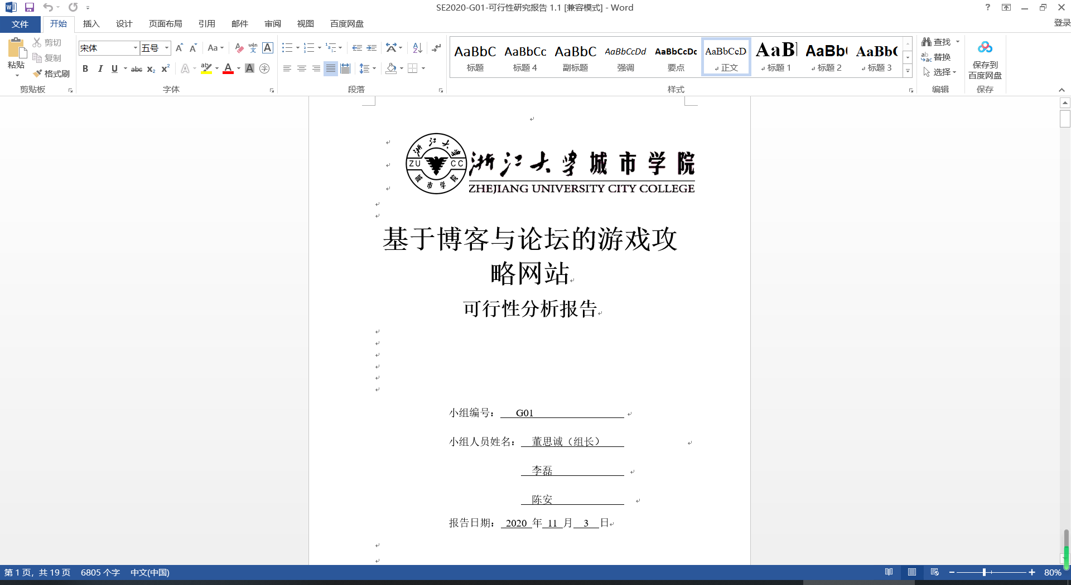
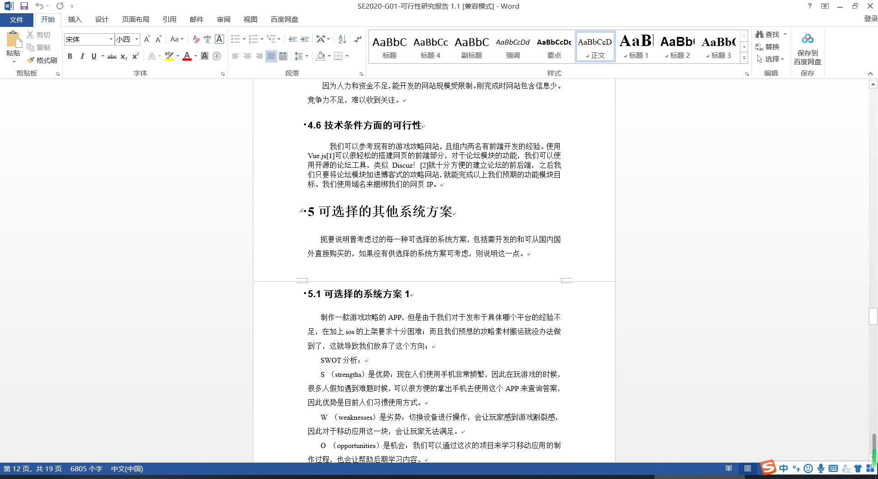
项目分析与计划文档
可行性计划
版本号 | 修改人员 | 修改时间 | 备注
0.1 | 李磊 | 2020.10.18 | 书写部分内容
0.2 | 李磊 | 2020.10.30 | 添加swot分析，以及我们的备选方案
0.3 | G01全员 | 2020.11.4 | 补全可行性分析报告
1.0 | G01全员 | 2020.11.8 | 正式发布
1.1 | G01全员 | 2020.11.17 | 新增项目需求

Slide 8
项目分析与计划文档
用户类别
用户群分类 | 用户角色 | 用户描述
直接用户 | 攻略制作者用户 | 除了基本功能外还可以在论坛模块中自由的发帖子
 | 普通用户 | 在网站当中自由浏览内容，可以收藏参与论坛讨论的网民
 | 游客用户 | 对本攻略网站有兴趣的网民
 | 管理员用户 | 用户信息管理、论坛内容审核管理的人员

Slide 9
项目分析与计划文档
用户类别
用户类别 | 用户姓名 | 当前身份 | 用户简介 | 权力 | 责任 | 利益
全用户 | 杨枨 | 全用户代表 | 软件工程专业优秀教师，拥有丰富的软件工程系列课程的教学经验
普通用户 | 孙圣顺 | 普通用户代表 | 浙江大学城市学院统计专业学生，平常爱好玩游戏，对游戏攻略及游戏论坛多有很大的需求，对该游戏攻略网站有一定的需求。 | 主导本系统普通用户功能点的取舍。 | 根据初步拟定的网站原型，向项目组提供关于普通用户的相关功能点。 | 完成的系统将尽可能地满足其关于攻略及论坛功能的需求。
普通用户 | 黄耀天 | 普通用户代表 | 浙江大学城市学院信管专业学生，对游戏攻略及游戏论坛多有接触，对该游戏攻略网站有一定的需求。 | 主导本系统攻略制作者用户功能点的取舍。 | 根据初步拟定的网站原型，向项目组提供关于普通用户的相关功能点。 | 完成的系统将尽可能地满足其关于攻略及论坛功能的需求。

Slide 10
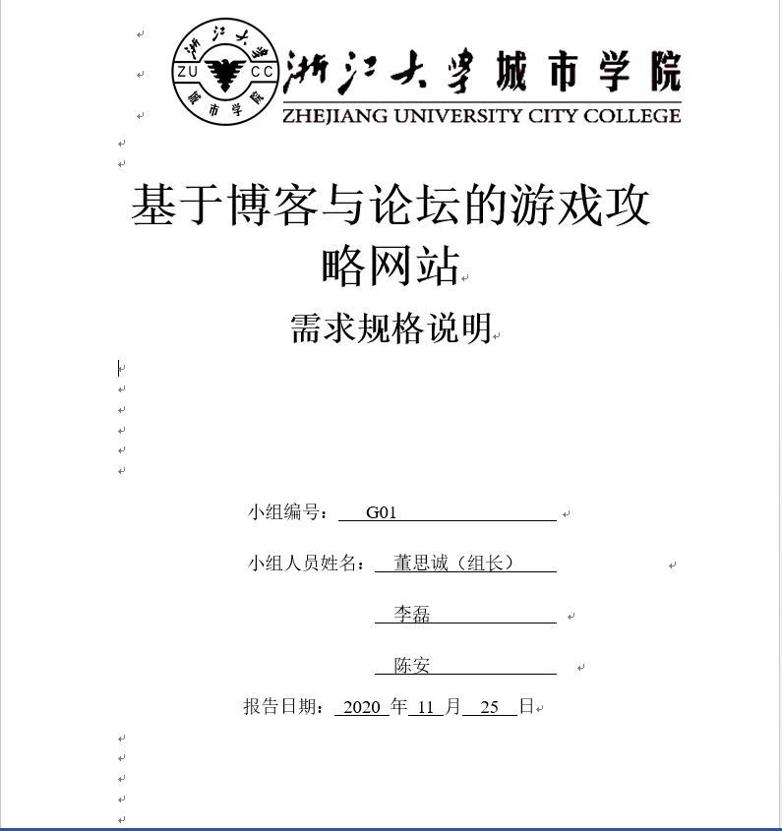
项目分析与计划文档
SRS
版本号 | 修改人员 | 修改时间 | 备注
0.1 | G01 | 2020.11.11 | 书写部分内容
0.2 | 李磊 | 2020.11.14 | 补充用户类型及数据字典
1.0 | 董思诚 | 2020.11.22 | 补充部分用例图，正式发布
1.1 | 李磊 | 2020.11.25 | 补充管理员用户代表、更新新的需求指标

Slide 11
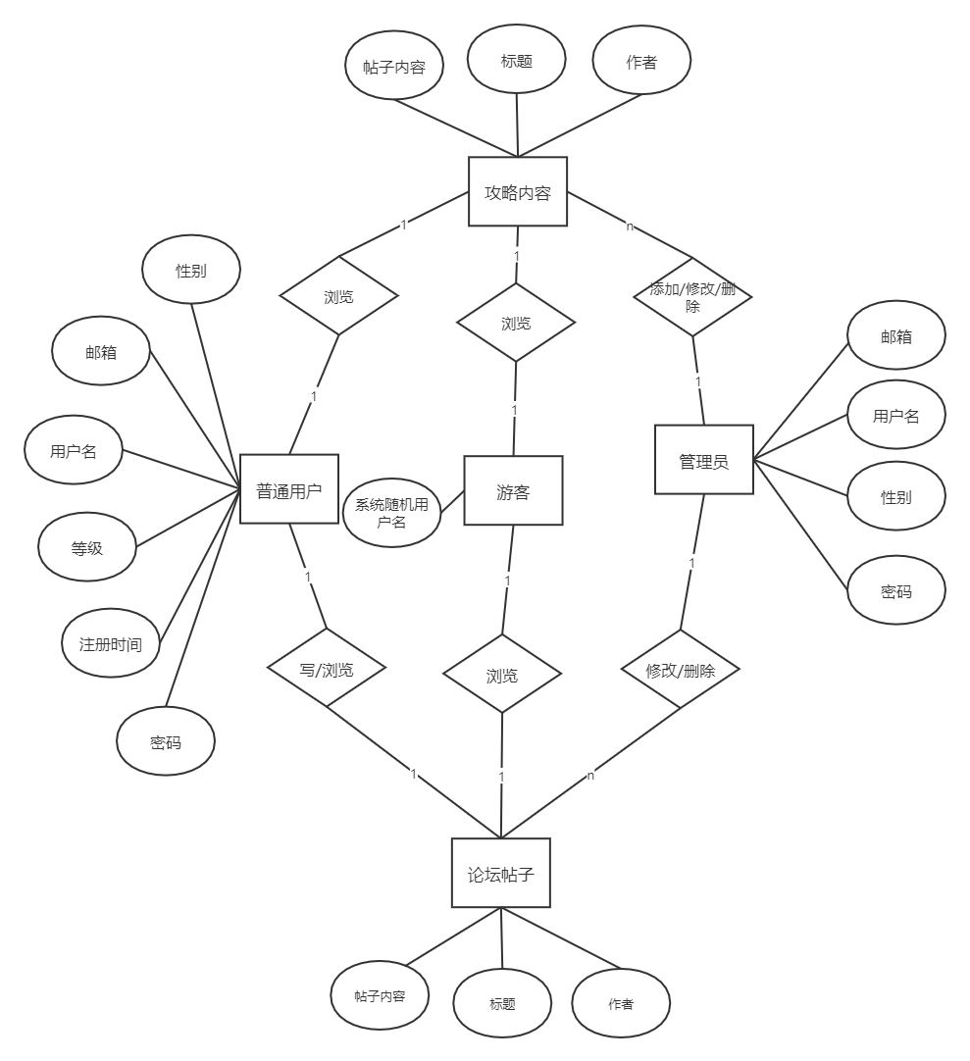
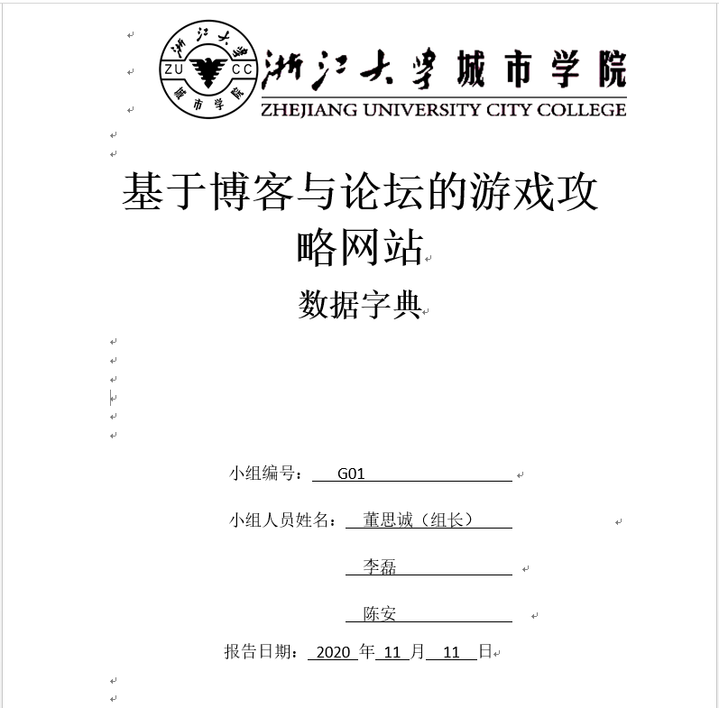
项目分析与计划文档
数据字典与ER图

Slide 12
02
界面原型

Slide 13
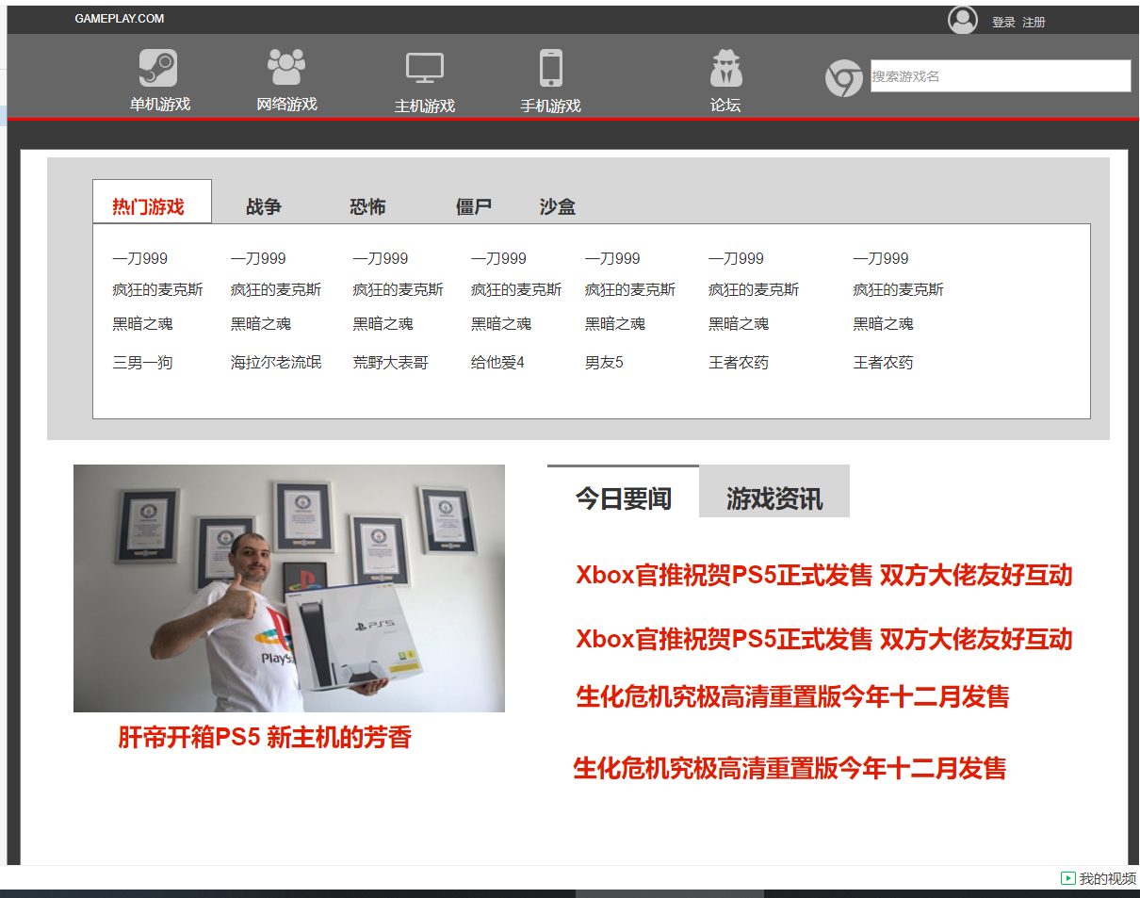
界面原型
首页

Slide 14
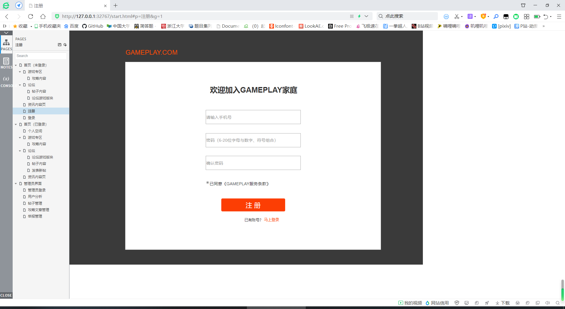
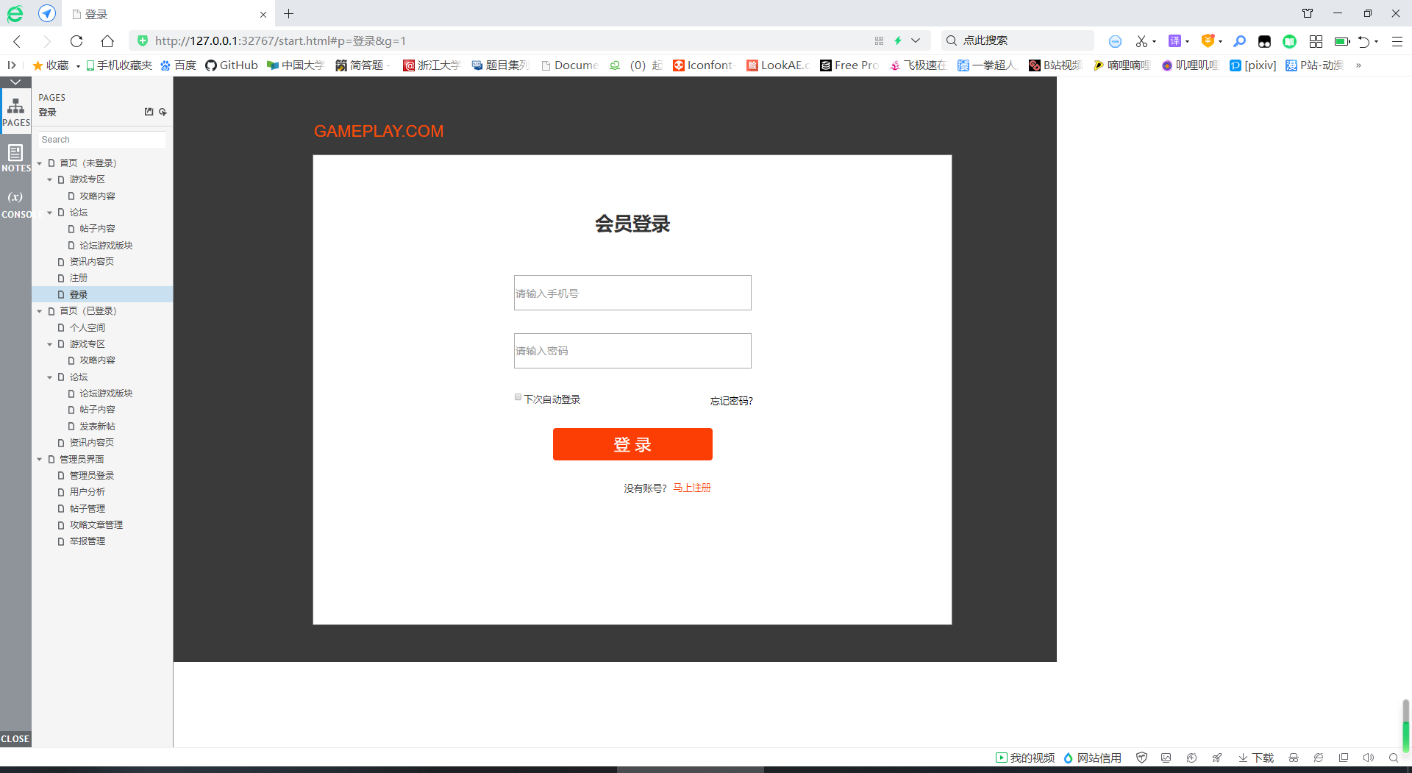
界面原型
登录注册

Slide 15
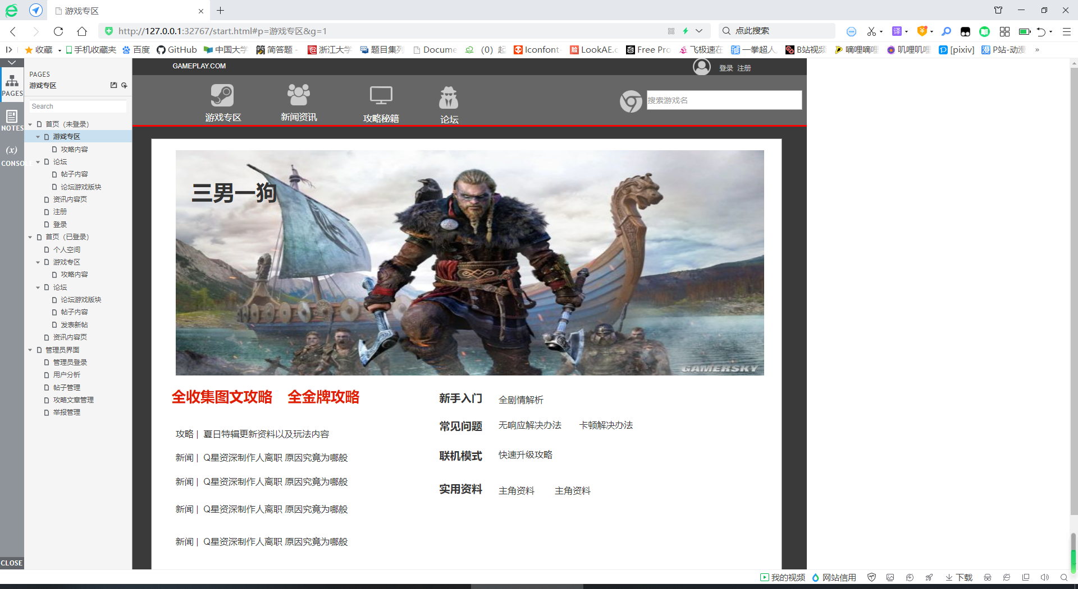
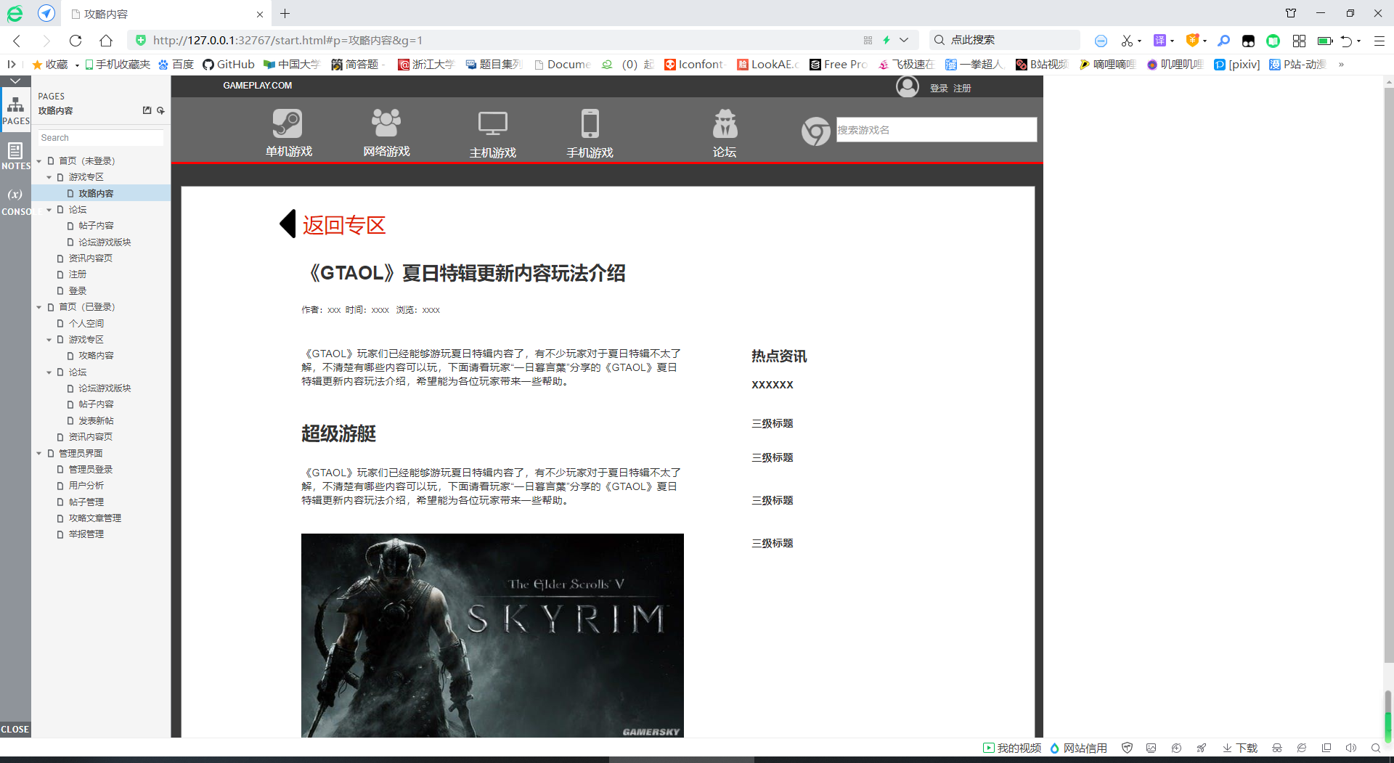
界面原型
游戏专区和游戏攻略

Slide 16
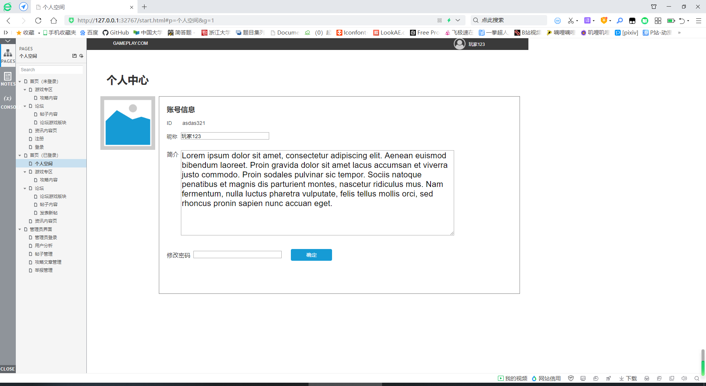
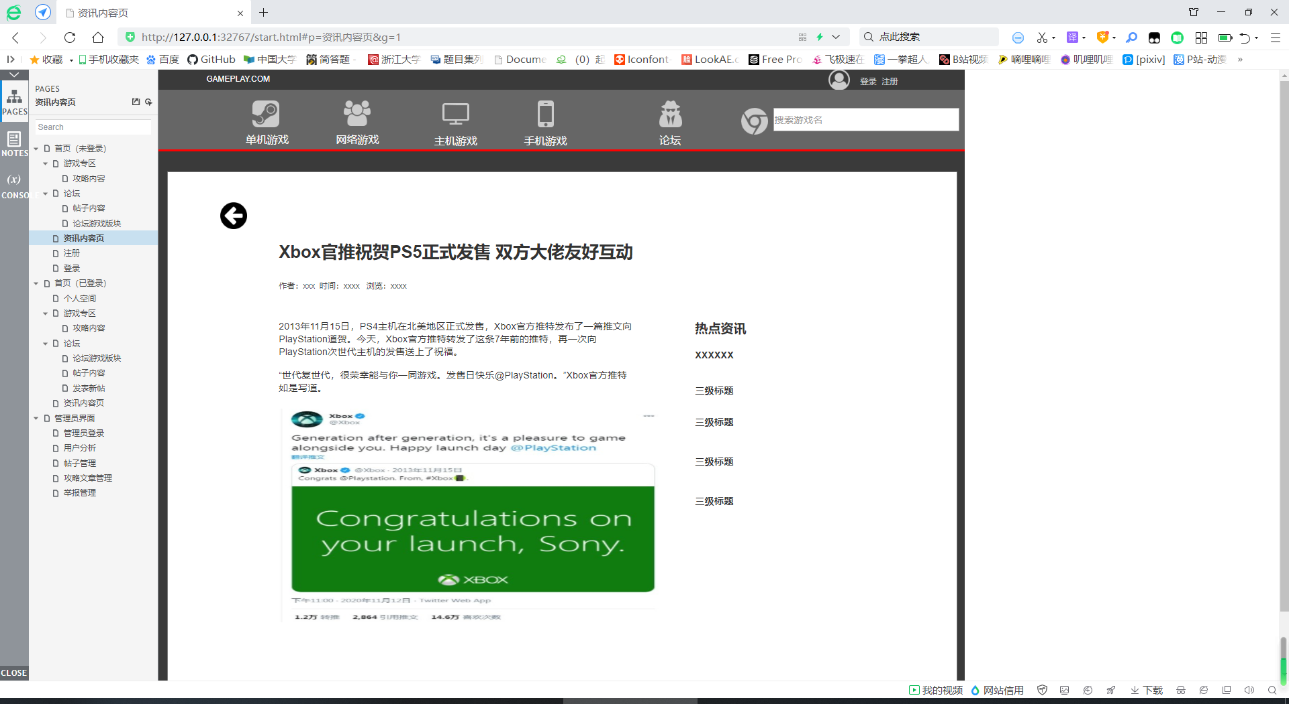
界面原型
个人中心和资讯

Slide 17
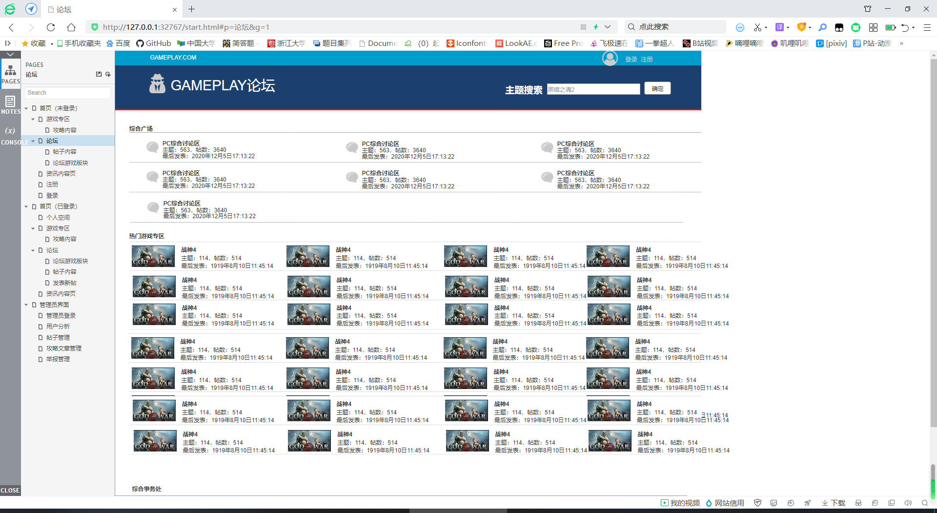
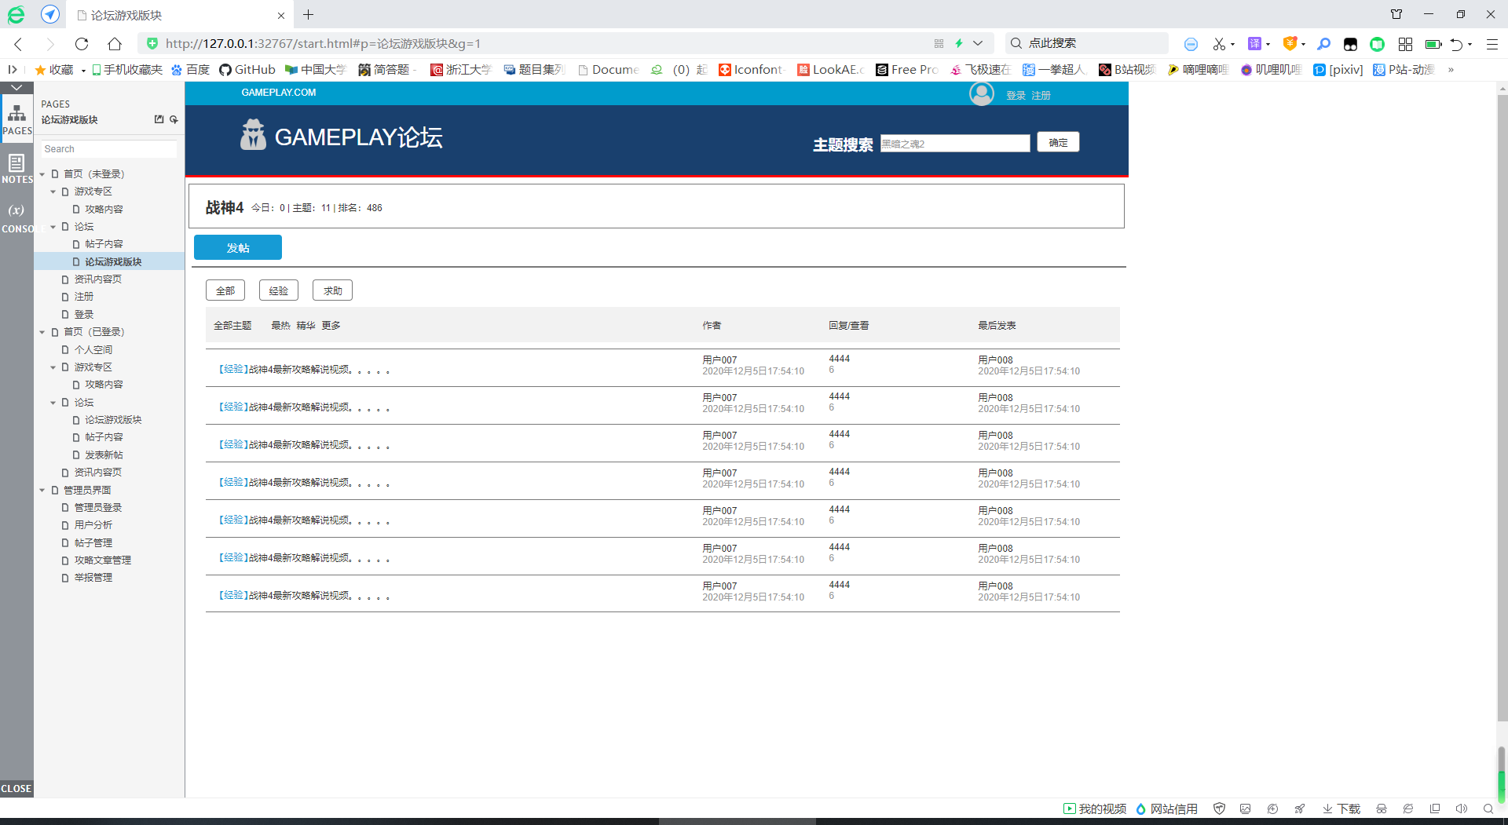
界面原型
论坛

Slide 18
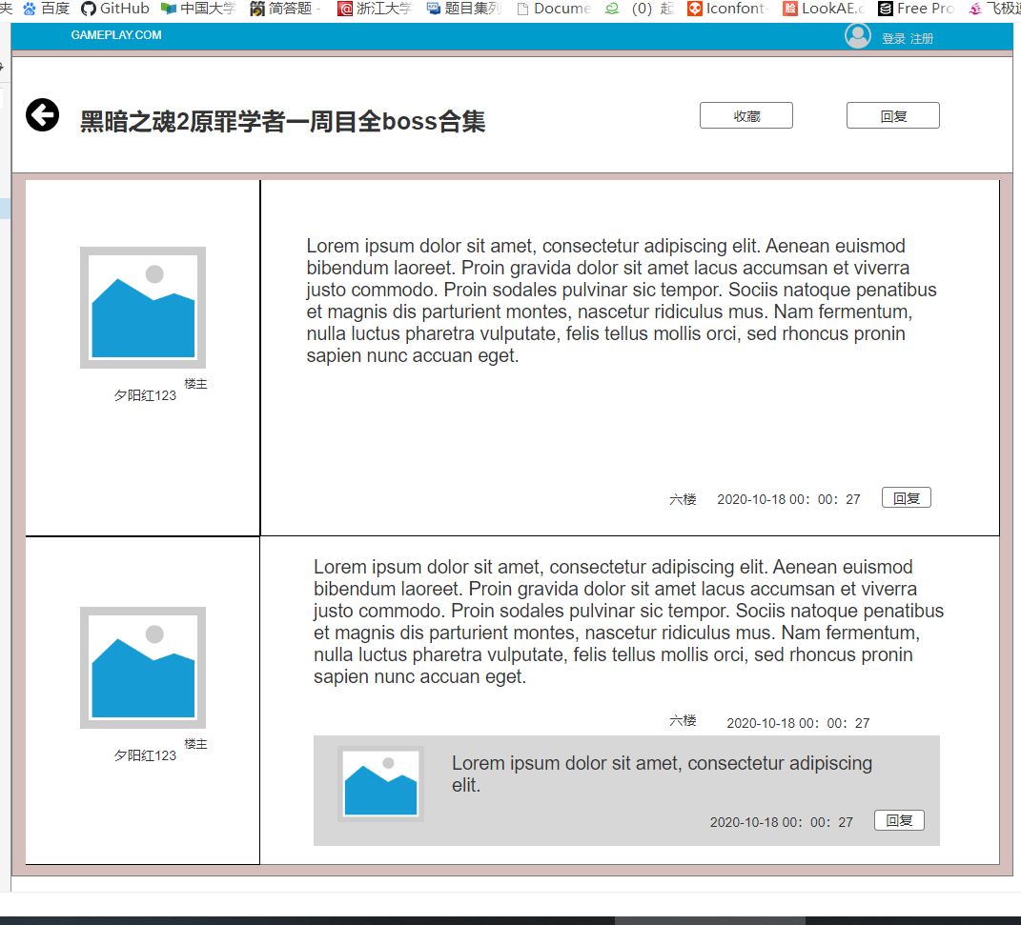
界面原型
论坛

Slide 19
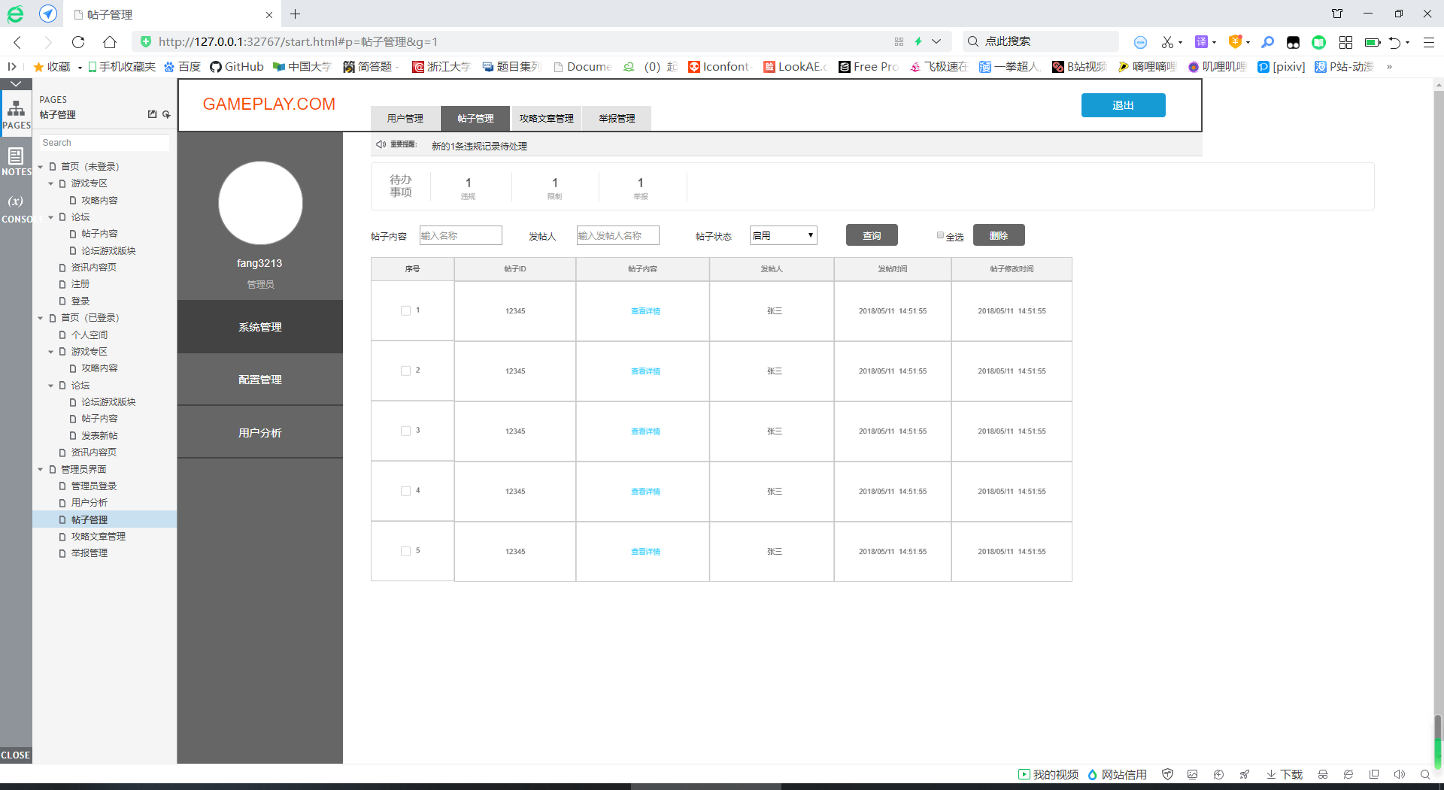
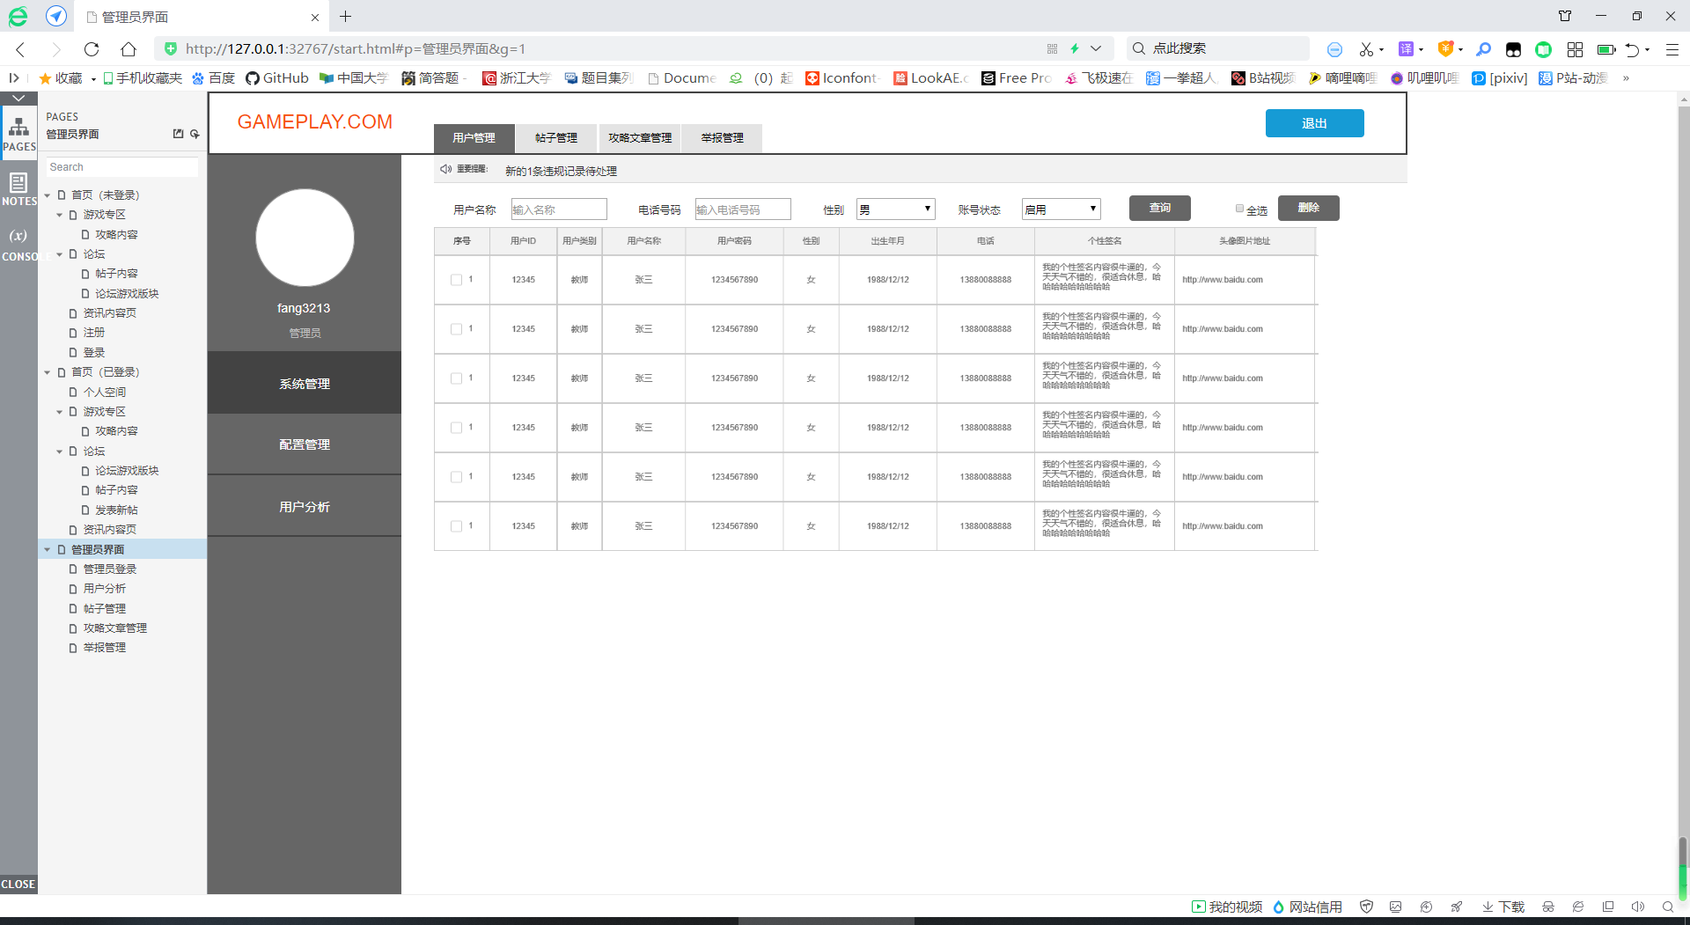
界面原型
管理员界面

Slide 20
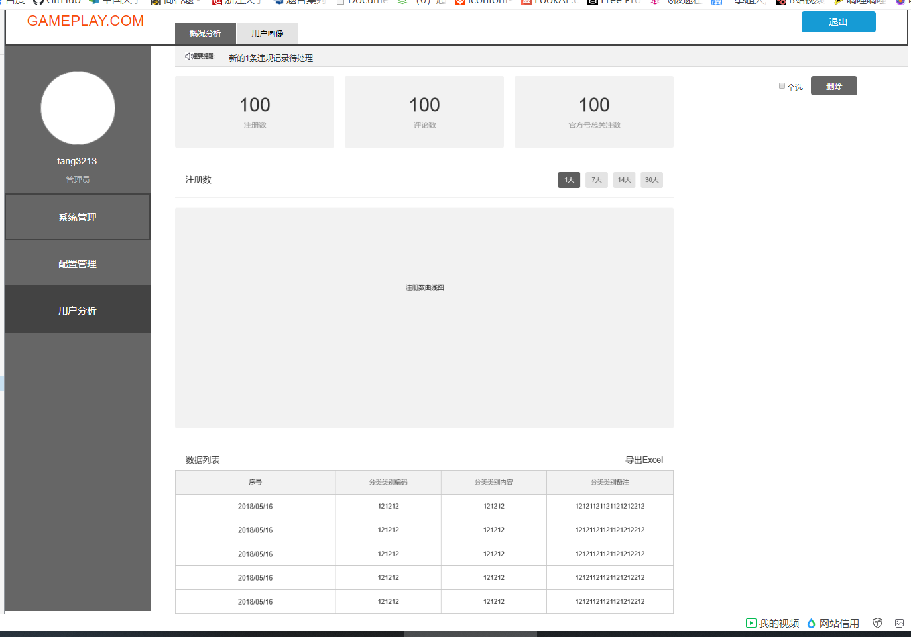
界面原型
管理员界面

Slide 21
03
项目设计文档

Slide 22
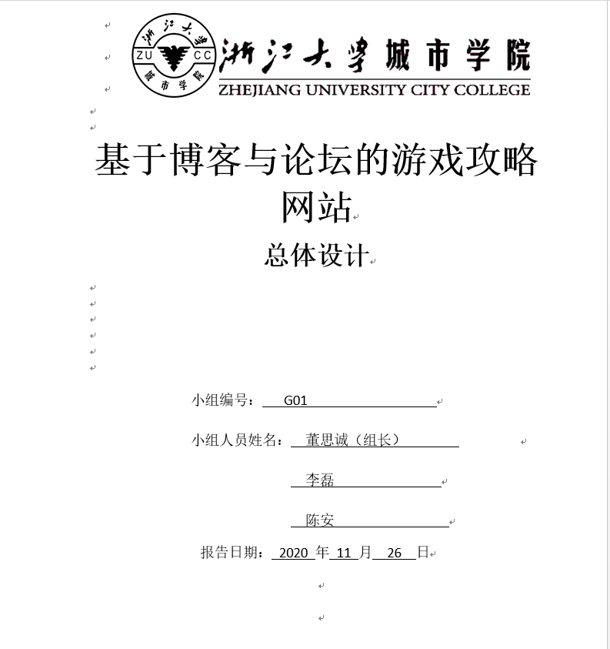
项目设计文档
总体设计文档
版本 | 日期 | AMD | 修订者 | 说明
第0.1版 | 11月26日 | A | 李磊 | 新建发布
第1.0版 | 12月23日 | M | 李磊 | 正式发布

Slide 23
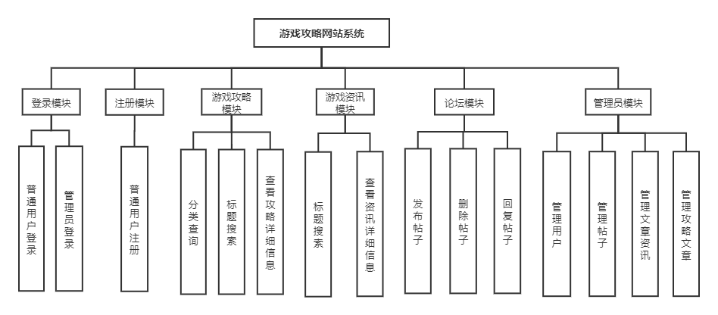
项目设计文档
HIPO图

Slide 24
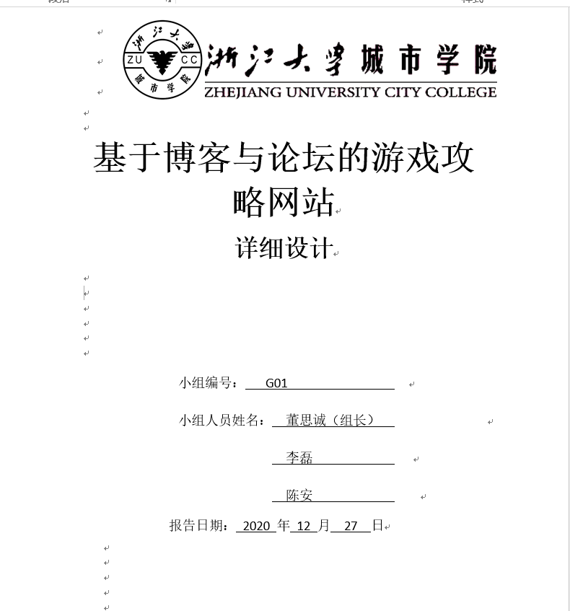
项目设计文档
详细设计文档
版本号 | 修改人员 | 修改时间 | 备注
0.1 | G01全组 | 2020.12.11 | 初步编写
1.0 | G01全组 | 2020.12.13 | 正式发布
1.1 | G01全组 | 2020.12.20 | 实现阶段修改
1.2 | G01全组 | 2020.1.9 | 实现阶段进度更新
1.3 | G01全组 | 2020.1.13 | 实现阶段进度更新
1.4 | G01全组 | 2020.1.13 | 相关设计算法补充完毕

Slide 25
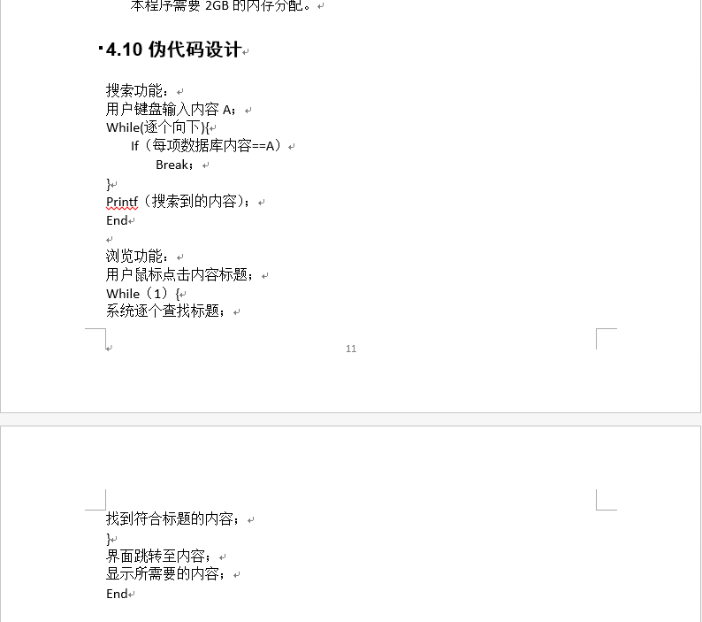
项目设计文档
PDL

Slide 26
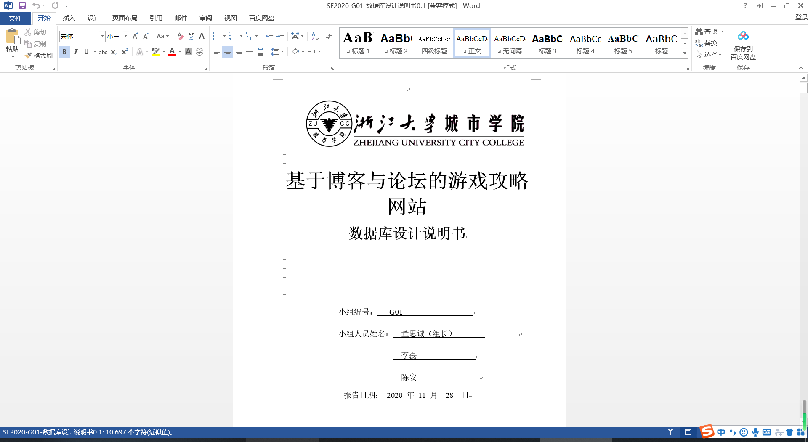
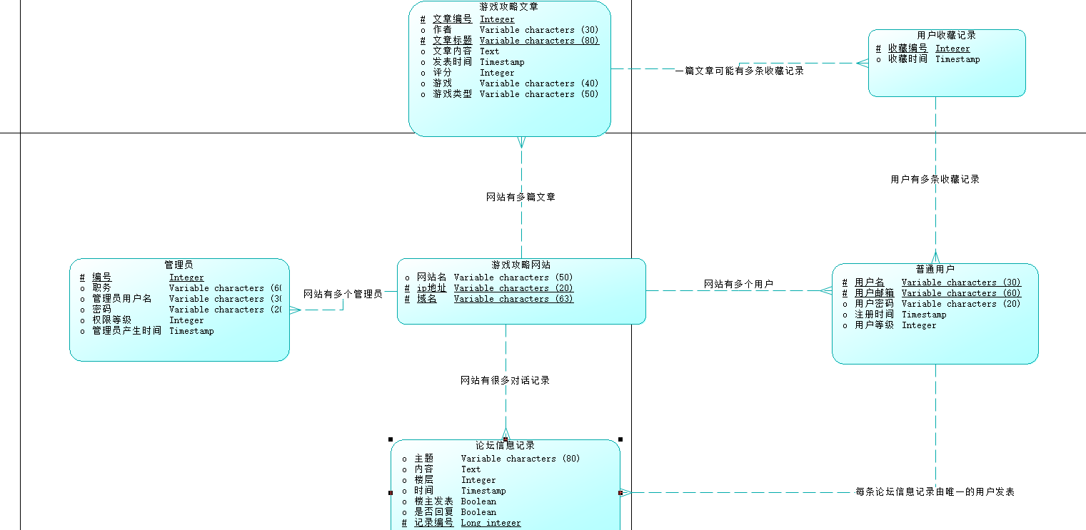
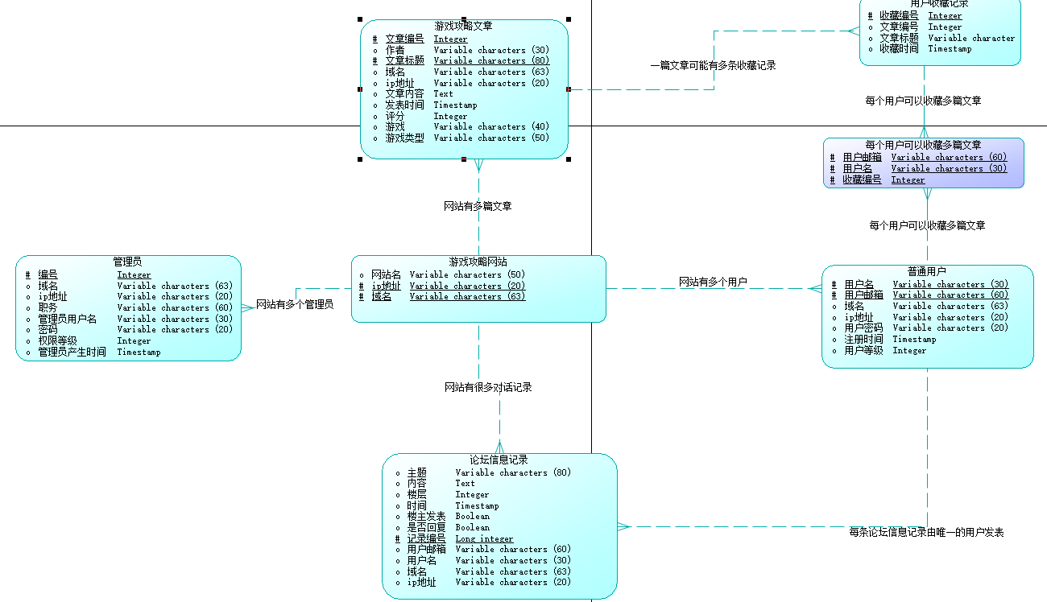
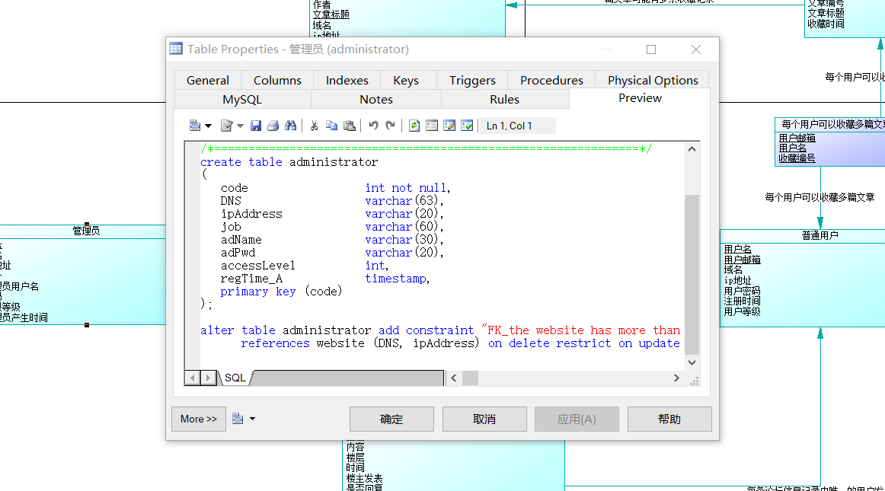
项目设计文档
数据库设计文档

Slide 27
04
实现文档

Slide 28
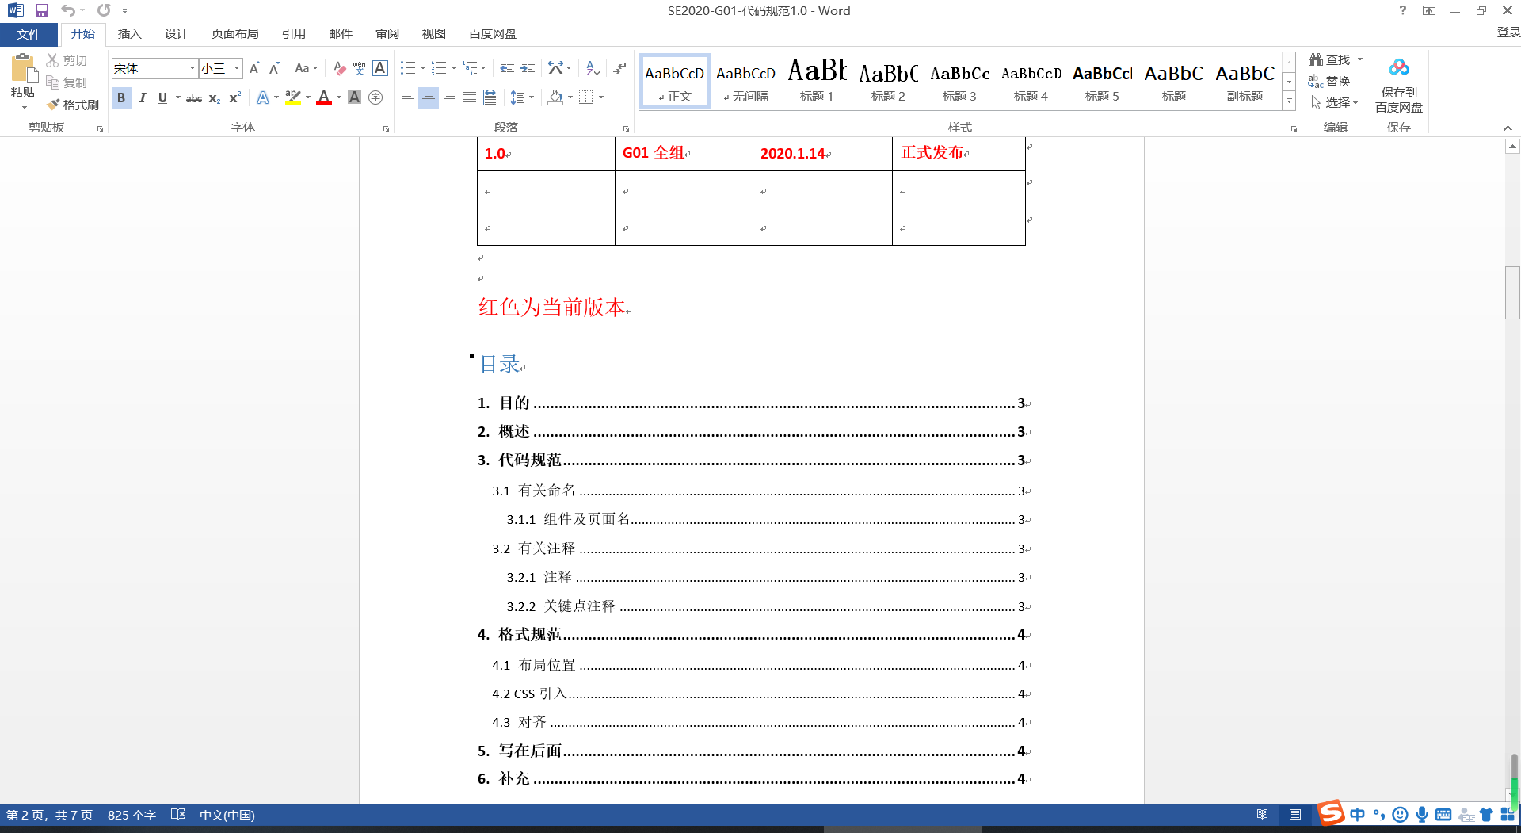
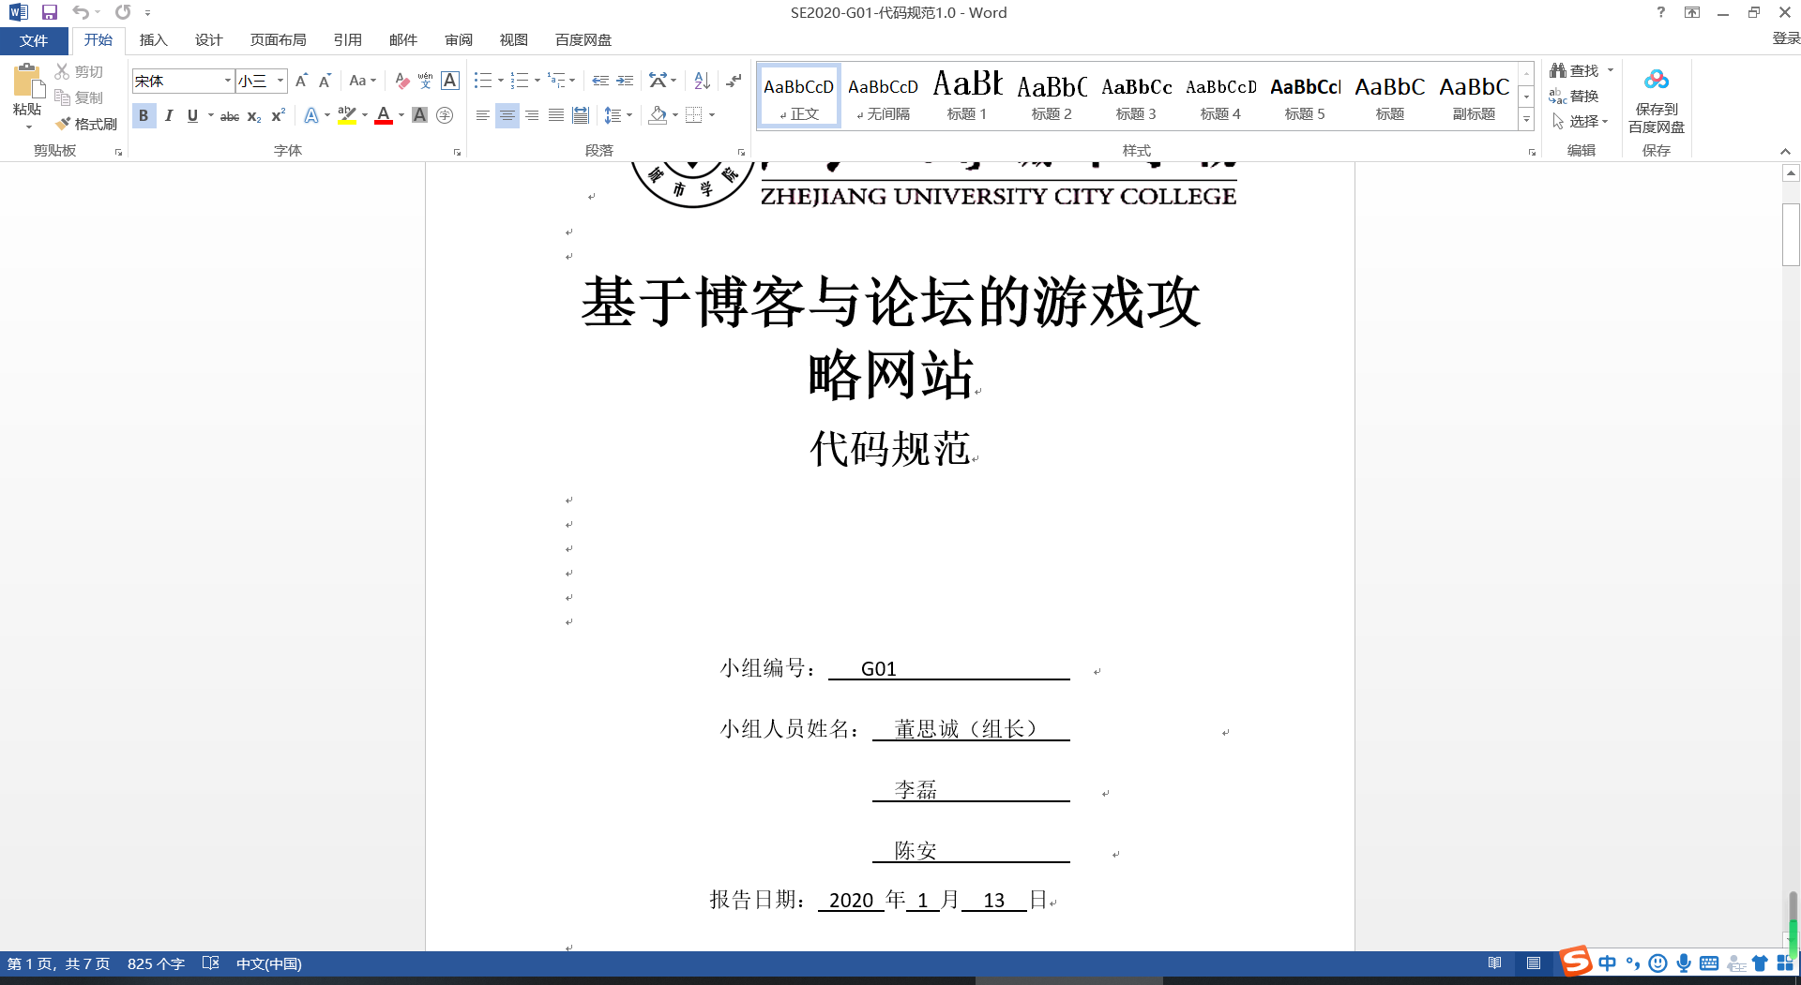
实现文档
代码规范

Slide 29
实现文档
代码清单

Slide 30
实现文档
内部代码走查

Slide 31
05
测试用例与测试计划

Slide 32

测试用例与测试计划
测试用例

Slide 33
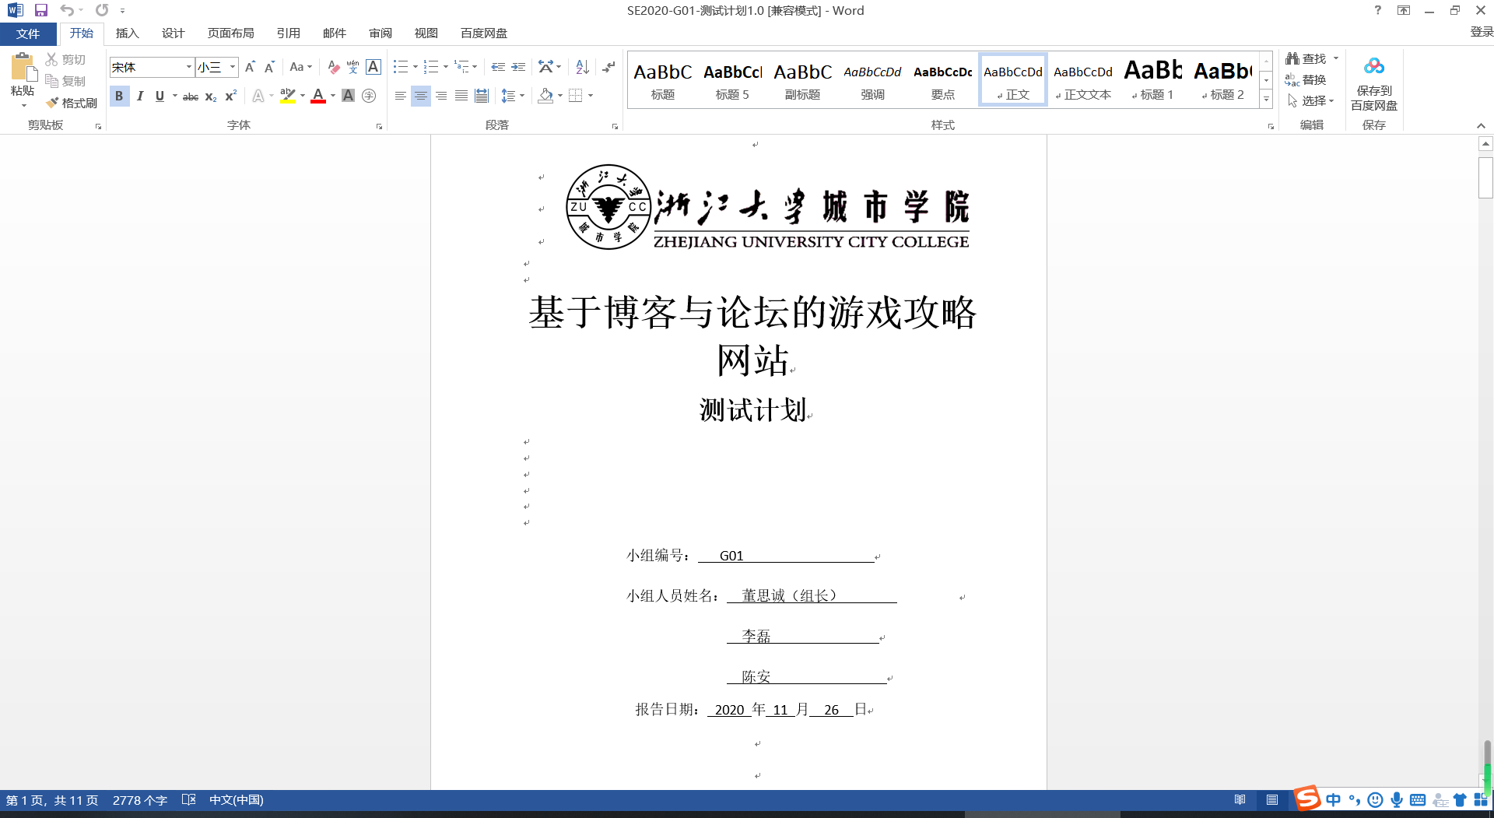
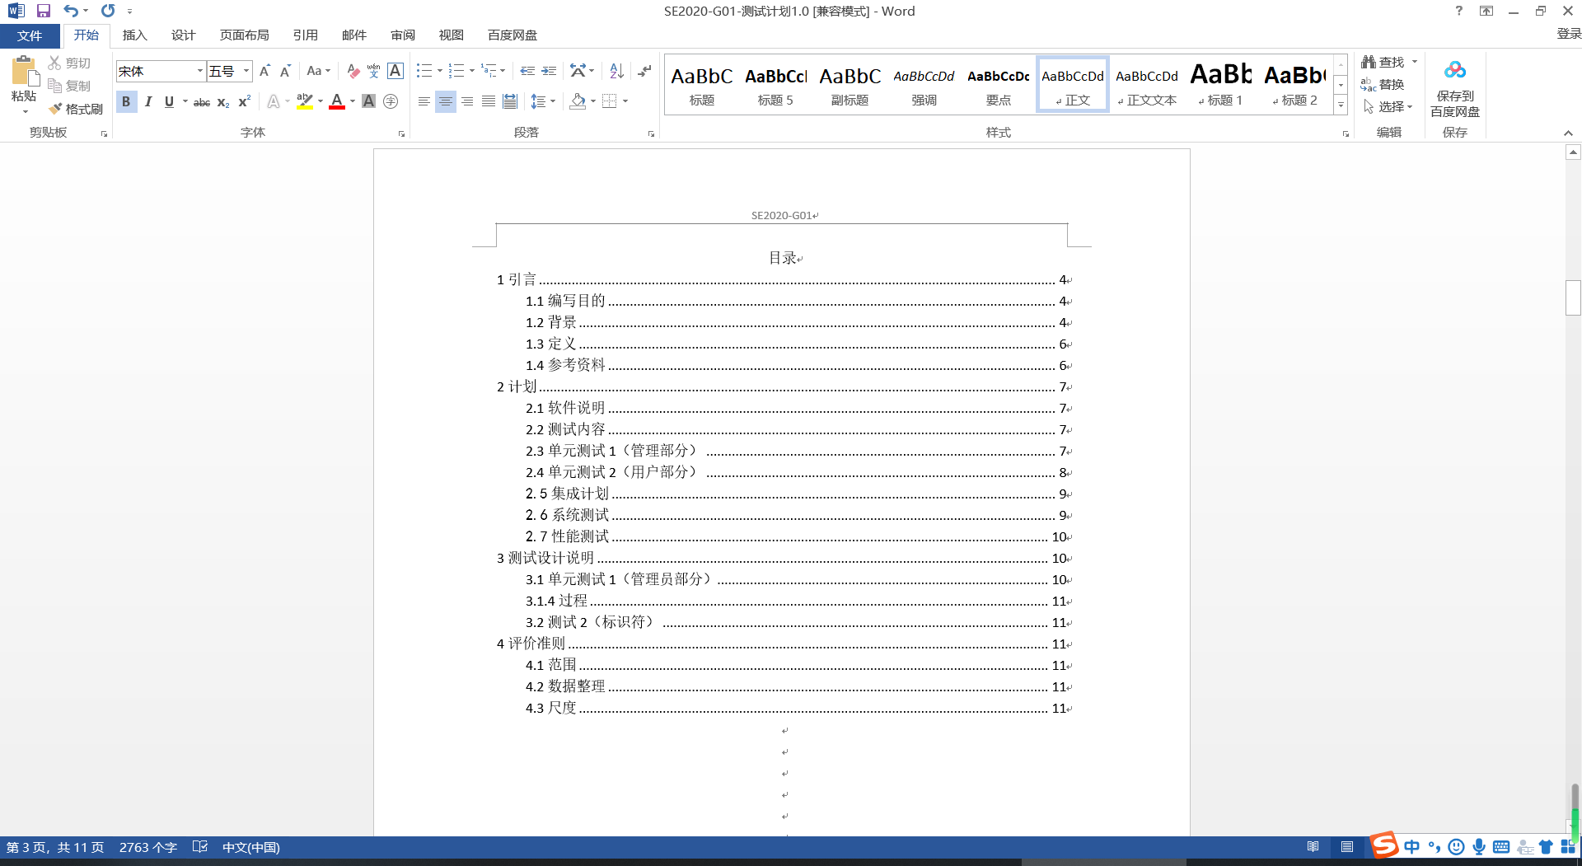
测试用例与测试计划
测试计划

Slide 34
06
项目成果

Slide 35
07
各种测试

Slide 36
各种测试
集成测试与测试结果

Slide 37
各种测试
用户亲自测试与测试结果

Slide 38
各种测试
系统测试与测试结果

Slide 39
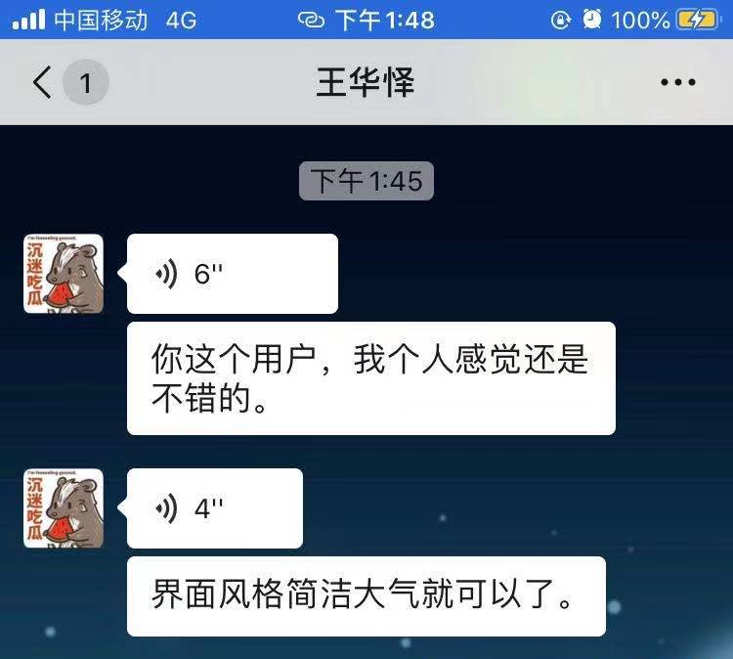
各种测试
用户反馈

Slide 40
08
版本管理

Slide 41
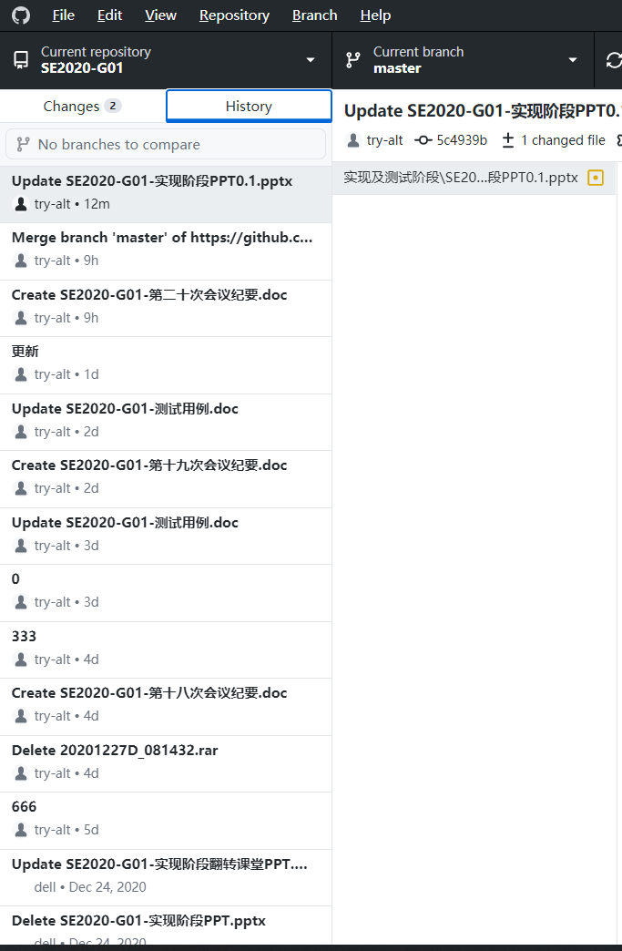
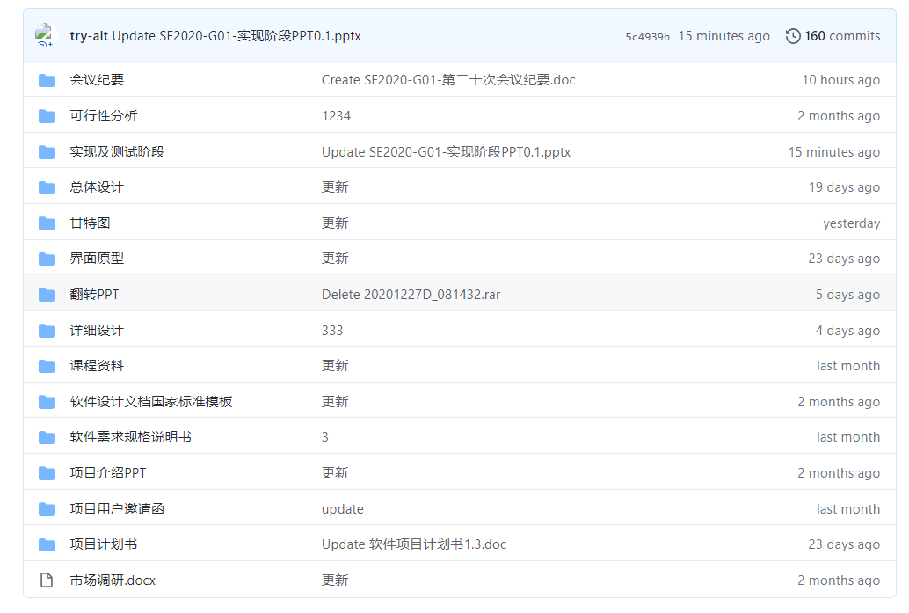
版本控制
我们小组使用Git进行版本控制，并且都有版本历史记录。

Slide 42
参考资料
1.《软件工程导论》 清华大学出版社 张海藩等 第6版

Slide 43
09
项目总结评价

Slide 44
小组分工
小组成员 | 工作量（40%） | 工作质量（30%） | 工作效率（30%） | 分数
董思诚 | 8/10 | 9/10 | 8/10 | 8.3/10
李磊 | 10/10 | 9/10 | 9/10 | 9.4/10
陈安 | 7/10 | 9/10 | 7/10 | 7.6/10

Slide 45
小组评价
李磊：团队中的顶梁柱，技术高手外加优秀组员，对于任务完成的非常认真专心，是团队中不可多得的好帮手。
董思诚：第一次当组长，对于组长的各项事务可能不太了解，期间遇到了很多事情，都要去询问李磊同学，完成任务质量在合格线偏上一点，并不算是很好的组长，没能很好的组织并安排组员的任务。
陈安：不是同级生，沟通起来可能有点隔阂，但是有尽量完成任务的心态，交付的任务都能比较顺利的完成，技术上面可能有些许欠缺，但是总体来说是有全力协助全组的意愿，是个表现还行的组员。

